Slide 1
R203 : Base des services réseaux
Philippe PUJAS
BUT R&T, IUT Béziers

Slide 2
R203 : Base des services réseaux
Partie 3 : DNS: Domain Name Service
Philippe PUJAS
BUT R&T, IUT Béziers

Slide 3
Objectif
Sur l’internet
  Routage utilise l’adresse IP
  Adresse IP
    IPV4 : 4 octets : 32 bits
    IPV6 : 16 octets : 128 bits
  Difficulté/impossibilité à mémoriser
  Pas très fonctionnel mais « computer friendly »

Slide 4
Objectif
➔ Nécessité d’un système de nommage symbolique
  « human friendly »
– Lisible
– Mémorisable
– Reproductible
- Unicité (1 nom ➔ 1 adresse IP)
- Inversible (1 adresse IP ➔ 1 nom)
- Facile à administrer !

Slide 5
La (pré)histoire...

Slide 6
Fichier host
Fichier texte /etc/hosts
  Contient les correspondances nom symbolique/adresse IP
  Mise à jour manuelle
  Maintenir la synchronisation de ce fichier sur son parc, sur l’internet
  Possible au début de l’internet (➔1984)
  Impossible aujourd’hui

Slide 7
Les temps modernes

Slide 8
DNS
DNS : Domain Name System
  Ensemble de fichiers texte
  Constituent une BDD
    Mondiale
    Hiérarchique
    Distribuée
    Facile à gérer (gestion locale)
  Système de cache
  Sécurisé (cryptographie)

Slide 9
DNS
DNS : Domain Name System
  Correspondance entre les plans d'adressage symboliques et techniques
  Stockage dans une base de données (sans forcément SGBD)
  Algorithme de consultation distribué
  Système résilient, performant mais non cohérent

Slide 10
BIND

Slide 11
Origine
Université de Berkeley
1983
Berkeley Internet Name Daemon
RFC 1032 à 1035

Slide 12
Principe
Protocole couche application
Espace de noms mondial
  Indépendant des protocoles inférieurs
BDD répartie, gestion décentralisée
Indépendant des applications
Indépendant des OS

Slide 13
Avantages
Gestion décentralisée
  Administration locale des ressources locales
  Définir le terme local
Accès aux ressources mondiales
Système de cache
  Mémorise les informations
    Gain de temps
    Pas de surcharge du système
Standard

Slide 14
Définition
FQDN
  Fully Qualified Domain Name
  Nom symbolique complet
  jpo.iutbeziers.fr.

Slide 15
Nom de domaine
Nom des nœuds 63 caractères maxi
127 niveaux
FQDN 255 octets maxi
Case insensitive fr. = FR. =Fr.
Caractères autorisés : [a-z][A-Z][0-9]-
Ne doit pas commencer par un tiret '-'

Slide 16
Nom de domaine
Le gérant du domaine certifie l’unicité des noms de ses sous-domaines
Racine : ICANN et IANA
  Internet Corporation for Assigned Names and Numbers
  Internet Assigned Numbers Authority
Zone europe+asie central+moyen orient
  RIPE NCC (Réseaux IP Européens)
France : AFNIC
Pays : country code manager
Autres codes : sponsors
Exemples :
  iutbeziers.fr. : IUT de Béziers
  neticien.net. : assos des chefs de dép R&T
  borelly.net. : Christophe Borelly
Interroger la « BD » : https://who.is

Slide 17
Organisation des données
Structure en arbre
Une racine (le tronc) : le « . »
Délégation possible à chaque embranchement
Résilience inhérente à cette méthode : limitation d'impact au point de délégation
Performance : on répartit à chaque délégation

Slide 18
Organisation des données
Top level domain (TLD) :
  fr, edu, uk, net, info, xxx, …
    Country code top level domain (ccTLD)
      2 lettres (ccTLD): code pays selon ISO-3166
  3 lettres : com, net, org, edu, gov, …
  4 lettres : arpa, aero, info, coop
  6 lettres : museum network, ...
  Directement sous la racine
Niveau suivant (pour fr) :
  yahoo
  gouv
  iutbeziers
Etc.

Slide 19
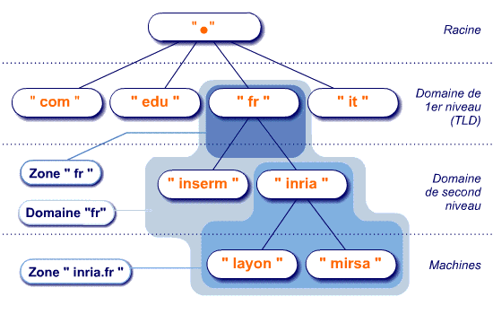
Organisation des données

Slide 20
Enregistrements DNS
Brique d'information=RR
  Associe un nom à une information
  Possède un FQDN (nom complet)=adresse de l'information
FQDN
  Nom complet
  Suite des noms des nœuds, séparés par des « . », en remontant vers la racine
  Doit finir par un « . » !!!

Slide 21
Enregistrements DNS
RR = Resource Record
  Nom (implicite possible)
  Classe = IN (INternet)
  TTL : time to live en secondes
  Type
  RDATA = la donnée de cet enregistrement

Slide 22
Enregistrements DNS
Exemple :
    ernesto 132 IN A 10.11.12.13
    alfredo 2000 IN CNAME ernesto

Slide 23
Zone DNS
Zone DNS est un conteneur de RR
RR partageant une partie du FQDN = nom de la zone
Lié à une délégation administrative
Sous espace administratif de l’espace de nommage
Donc un domaine et ses sous-domaines

Slide 24
Zone DNS
Doit comporter un RR de type SOA
Gérée par un serveur DNS : NS
Les RR ne sont pas ordonnés

Slide 25
Zone DNS
Exemple :
La zone iutbeziers.fr. comporte les RR :
www.iutbeziers.fr. 10800 IN A 194.199.227.80
jpo.iutbeziers.fr. 10800 IN CNAME jpo2021.iutbeziers.fr.
jpo2021.iutbeziers.fr. 10800 IN A 51.15.242.132
iutbeziers.fr. 10800 IN NS ns-185-c.gandi.net.
iutbeziers.fr. 10800 IN NS ns-29-a.gandi.net.
iutbeziers.fr 10800 IN SOA ns1.gandi.net. hostmaster.gandi.net. 1643846400 10800 3600 604800 10800

Slide 26
Types d'enregistrements

Slide 27
Types de RR
A : « Any » associe un nom à une ipv4
AAAA : idem pour l'ipv6 (4 fois plus longue que l'ipv4)
NS : « Name Server » indique un serveur autoritaire sur une zone
SOA : « Start of Autority »
PTR : RR servant à la résolution inverse
CNAME : « Canonical Name », permet une indirection
MX : « Mail Exchange », permet l'émission du mail vers un domaine, notion de priorité
TXT : « Texte » permet de stocker un champs texte libre, utilisé par le mécanisme SPF

Slide 28
Petite synthèse

Slide 29
Composition du service DNS
Espace des noms de domaines
  FQDN
  Hiérarchie
  Nœud (domaines)
  Feuilles (équipements)
Informations liées aux zones
  RR = Resource Records
Serveurs de noms
Cache
Resolver
Algorithme

Slide 30
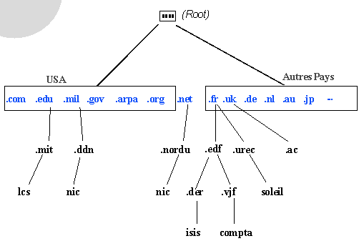
Espace des noms

Slide 31
Lien adressage/nommage
Aucun lien entre
  Plan d’adresses IP
  Domaine DNS
L’adressage IP est technique
Nommage DNS est administratif
Pas de hiérarchie dans le plan IP

Slide 32
Serveur DNS

Slide 33
Principe
Client/serveur
  TCP 53 ⬅ utilisé pour la synchro
  UDP 53 ⬅ le plus utilisé
Répond aux requêtes des clients
  Résolution directe
  Résolution inverse
  Demande de RR

Slide 34
Resolver
C’est l’interface client permettant d’interroger le DNS
C’est une fonctionnalité kernel
Les applications s’adressent au resolver
Sous linux
  /etc/resolv.conf donne au resolver du noyau linux l’adresse IP des DNS à interroger
Sous windows
  Voir dans les paramètres réseaux

Slide 35
Serveur DNS
Quelles requêtes ?
  Sur sa zone
  Sur ses zones
  Sur ses zones déléguées
  Sur d’autres zones
  Sur les RRs mis en cache
  Sur toutes les zones

Slide 36
Serveur DNS
Deux classes de DNS
  DNS de résolution (resolver)
    Répond aux requêtes
  DNS d’autorité (authoritative)
    Gère une BDD de zone

Slide 37
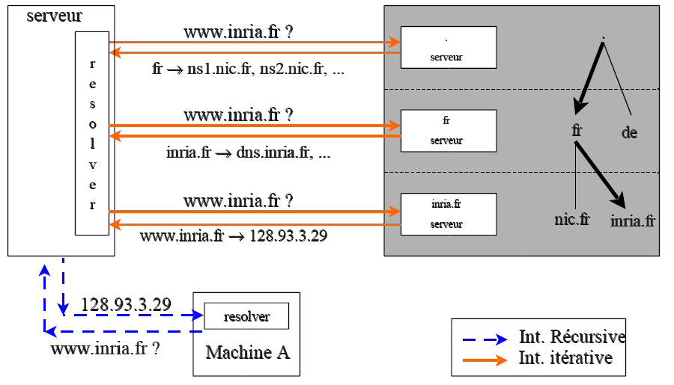
Exemple de résolution

Slide 38
Différents types de DNS
Cache
  Fait des résolutions sur l’internet
  Remplis son cache
Retransmetteur
  Forwarder
    Redirige les demandes
    Mais peux résoudre en cas d’échec
  Esclave=Forwarder-only
    Ne peut que rediriger
Ayant autorité sur une zone
  Maitre=master=primaire=original des tables
  Secondaire=backup=copie des tables

Slide 39
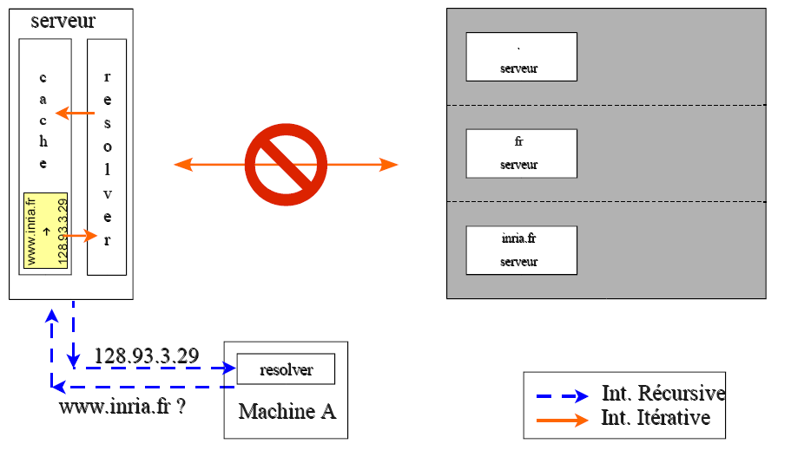
Différents types de DNS
Utilisation du cache

Slide 40
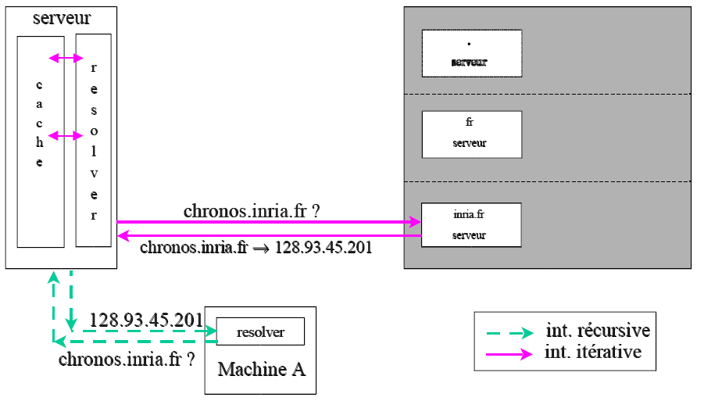
Différents types de DNS
Utilisation du cache partiel

Slide 41
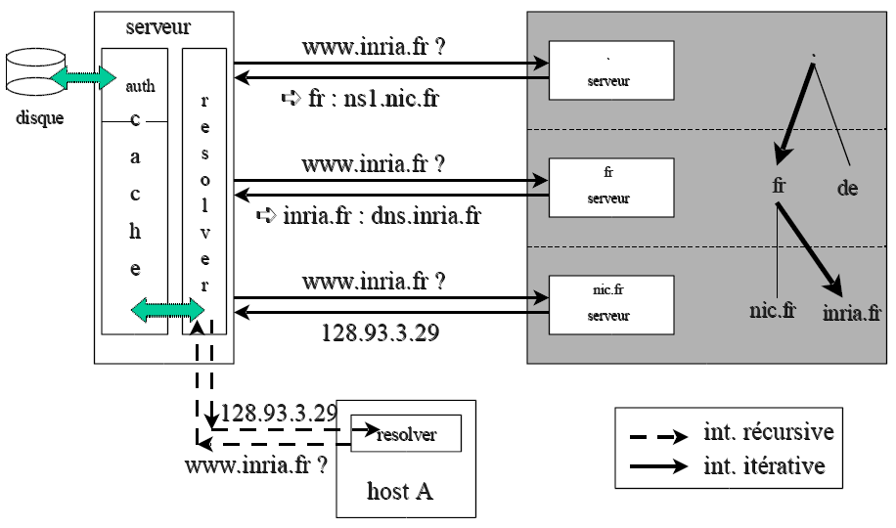
Différents types de DNS
Cas général

Slide 42
Fin
(C) 2023 Philippe PUJAS
Cette création est mise à disposition selon le Contrat Paternité
-Pas d'Utilisation Commerciale
-Partage des Conditions Initiales à l'Identique
2.0 France disponible en ligne http://creativecommons.org/licenses/by-nc-sa/2.0/fr/
ou par courrier postal à Creative Commons, 171 Second Street, Suite 300, San Francisco, California 94105, USA.

